Slide 1
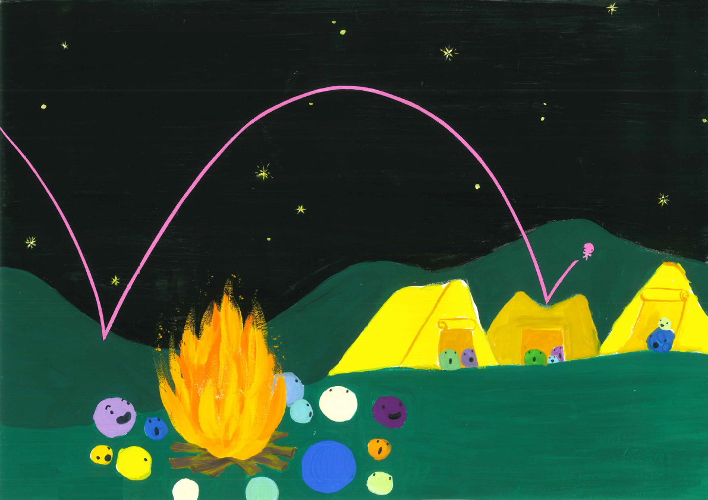
Notes:
スライドショーでクリックしたら、次の紙芝居が出てきます。
全部で１２枚あります。

